Slide 2


Technische Berichte schreiben
Was ist ein “Technischer Bericht“?
Ein Technischer Bericht ist ein Bericht über technische Sachverhalte, geschrieben in der „Fachsprache der Technik“ (Hering, 2015, S.1)
Er soll beim Leser KLARHEIT erzeugen!
1. Klarheit der technischen und wissenschaftlichen Aussagen
2. Klarheit der Trennung von Bekanntem und Neuem
3. Klarheit der geistigen Eigenleistung der Verfasser*innen
Fragen Sie sich:
Wer liest den Bericht? Wen möchte ich erreichen?
Welche Kenntnisse setze ich voraus, welche nicht?
Welche Informationen sind zum Verständnis notwendig?
(Hering, 2015, S.1)

Slide 3
Technische Berichte schreiben
Warum ist Schreiben für Ingenieur*innen wichtig? Wann brauche ich es?
Im Studium
Laborberichte
Projektberichte
Praktikumsberichte, …
BA-Thesis/MA-Thesis
Publikationen
Im späteren Berufsleben
Präsentationen von Arbeitsergebnissen
vor Vorgesetzten
vor Fachkolleg*innen
in interdisziplinären Teams
vor Sponsoren
vor öffentlichem Publikum
Publikationen
Vermarktung von Ideen
Merken Sie sich:
Schreiben ist eine Form der Kommunikation.
Schreiben ist eine Form auf etwas/sich aufmerksam zu machen.

Slide 4
Technische Berichte schreiben
Inhalte
1. Planung & Struktur eines technischen Berichts
Entwicklung des roten Fadens
2. Ausarbeitung des Berichts
Einleitung – Hauptteil – Schluss
Formeln, Tabellen, Abbildungen und Grafiken
Quellenangaben und Zitate
Literaturverzeichnis
Hilfreiche Hinweise zur Textproduktion
(Stil, Formulierungen, Verbesserung der Verständlichkeit, häufige Fehler vermeiden)
3. Fertigstellung/Endredaktion

Slide 5



1. Planung & Struktur eines Technischen Berichts
Planung – Wo fange ich an?
Versuchen Sie folgenden Fragen für sich zu beantworten – am besten schriftlich!
Was ist mein Ziel? Was versuche ich zu erreichen?
Welche Fragestellung versuche ich zu bearbeiten?
Was ist das Problem mit dem ich mich beschäftigen soll?
Wer ist mein Zielpublikum? Für wen schreibe ich den Bericht?
Was sind meine Lernziele?
Welche Arbeitsschritte führen mich zum Ziel?
Was brauche ich um mein Ziel zu erreichen?
Welche Ressourcen & Informationen brauche ich?
Welche Informationen habe ich schon? Welche nicht?
Woher oder von wem könnte ich diese Informationen bekommen?
Aus welcher Perspektive betrachte ich das Problem? Welche anderen Blickwinkel sollte ich noch beachten? Welche sind relevant?

Slide 6


1. Planung & Struktur eines Technischen Berichts
Struktur – Wie ist ein Bericht aufgebaut?
Deckblatt
Eidesstattliche Erklärung
(Vorwort und Danksagung)
Kurzfassung/abstract
Inhaltsverzeichnis
Abkürzungsverzeichnis
Einleitung
Methodik
Ergebnisse
Diskussion
Zusammenfassung und Ausblick
Literaturverzeichnis
Abbildungsverzeichnis
Tabellenverzeichnis, ggf. Formelzeichen-verzeichnis, Normenverzeichnis,…)
Anhang
„Titelei“
Einleitung
Hauptteil
Schluss
Quellen & zusätzliche Daten

Slide 7
1. Planung & Struktur eines Technischen Berichts
Struktur - Zusätzliche Bemerkungen
Deckblatt
Eidesstattliche Erklärung
(Vorwort und Danksagung)
Kurzfassung/abstract
Inhaltsverzeichnis
Abkürzungsverzeichnis
Welche Angaben sollten auf dem Deckblatt enthalten sein?
Titel
ggf. Untertitel
Logo(s) (Hochschule, Firmen, Institutionen)
Art der Arbeit (z.B. Projektarbeit)
Ort
Zeitraum der Erstellung (z.B. Semester)
Name der Verfasser*innen
Matrikelnummer
Betreuer*innen
Veranstaltung/Modul

Slide 8
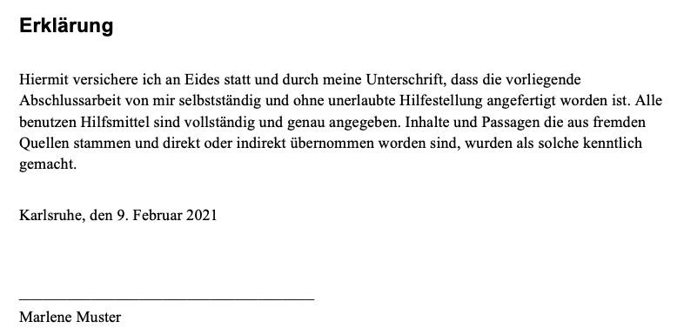

1. Planung & Struktur eines Technischen Berichts
Struktur - Zusätzliche Bemerkungen
Deckblatt
Eidesstattliche Erklärung
(Vorwort und Danksagung)
Kurzfassung/abstract
Inhaltsverzeichnis
Abkürzungsverzeichnis
Wie kann eine Eidesstattliche Erklärung aussehen? (Ein Beispiel)
Warum ist sie wichtig?
Ein Plagiat liegt vor, wenn „Texte Dritter ganz oder teilweise, wörtlich oder nahezu wörtlich übernommen und als eigene wissenschaftliche Leistung ausgegeben werden. Ein solches Vorgehen widerspricht nicht nur guter wissenschaftlicher Praxis, es ist auch eine Form des geistigen Diebstahls und damit eine Verletzung des Urheberrechts.“ (Resolution des Deutschen Hochschulverbandes vom 17. Juli 2002)

Slide 9
1. Planung & Struktur eines Technischen Berichts
Struktur - Zusätzliche Bemerkungen
Deckblatt
Eidesstattliche Erklärung
(Vorwort und Danksagung)
Kurzfassung/abstract
Inhaltsverzeichnis
Abkürzungsverzeichnis
Fasst die Arbeit in wenigen Sätzen zusammen und gibt einen kurzen Überblick über:
Problemstellung
Methodik/Vorgehensweise
Lösungsansatz
Ergebnisse

Slide 10
2. Ausarbeitung des Berichts
Einleitung
Beschriebt die Problemstellung und die Relevanz des Projektes für die jeweilige wissenschaftliche Fachdisziplin und die für die Gesellschaft zu erwartenden Auswirkungen der Forschungs- bzw. Arbeitsergebnisse etc.
Kann Überlegungen zu Verbindungen mit anderen Bereichen enthalten (z.B. Ökologie, Soziales, Ökonomie…)
Beschreibt Rahmenbedingungen der Arbeit
Beeinflusst stark die Motivation des Lesers für die gedankliche Auseinandersetzung mit den Inhalten in Ihrem Technischen Bericht
Enthält eine kurze Beschreibung der Struktur der Arbeit mit:
Problemstellung
Ziel der Arbeit
Lösungsansatz
eingesetzte bzw. untersuchte Methoden
Fragen Sie sich:
Welche Informationen brauchen Leser*innen um weiterlesen zu wollen?
Wie schaffe ich einen guten Überblick?

Slide 11
2. Ausarbeitung des Berichts
Hauptteil
Ist die eigentliche Berichtserstattung über das technische Projekt und wird in einer verständlichen und klaren (Fach-)Sprache geschrieben
Erklärt die Problemstellung im Detail
Erklärt detailliert die Methodik bzw. Herangehensweise der Bearbeitung der Problemstellung
Aufführung der Ergebnisse
Ergebnisse werden in einen umfassenden Kontext zur Ausgangslage, Problemstellung, Methodik gestellt und so interpretiert und diskutiert
Text wird durch Abbildungen, Diagramme, Skizzen, Tabelle etc. veranschaulicht
Fragen Sie sich:
?

Slide 12
2. Ausarbeitung des Berichts
Schluss – Zusammenfassung und Ausblick
Fasst die Kernaussage der Arbeit zusammen (Zusammenfassung)
Beschreibt noch einmal kurz, was in welchem Kapitel steht (siehe Gliederung)
Setzt sich kritisch mit der Aufgabenstellung auseinander:
Kann im Ausblick Empfehlungen für eine sinnvolle Fortsetzung des Projektes bzw. der Forschungsarbeit enthalten
Fragen Sie sich:
Was sollte getan werden und was wurde tatsächlich erreicht?
Wo gab es besondere Schwierigkeiten?
Welche Teile der Aufgabenstellung konnten eventuell gar nicht bearbeitet werden und warum?

Slide 13
Zu 2. Formeln, Tabellen, Abbildungen und Grafiken
Hinweise zu Formeln
Enthält ein Textabschnitt wenige Gleichungen, werden diese durch Leerzeilen davor/dahinter und ggf. durch Einrücken von etwa 2 cm hervorgehoben.
Enthält ein Text viele Gleichungen, werden diese zusätzlich mit Gleichungsnummern, z.B. „(16)“, „(3-4)“ oder „(3.4)“ am rechten Rand gekennzeichnet, damit man sich im Text auf die jeweilige Gleichung beziehen kann.
Bild: Formel

Slide 14
Zu 2. Formeln, Tabellen, Abbildungen und Grafiken
Hinweise zu Tabellen
Tabellen haben eine Tabellenüberschrift
Eine Tabellenüberschrift erklärt kurz wie die Tabelle zu lesen ist oder was darin abgebildet wird
Die Tabellennummern werden fortlaufend nummeriert (Bsp: 1, 2, 3, . . . , 68, 69).
Umfangreiche bzw. große Tabellen werden im Anhang aufgeführt. Im Text wird verwiesen, wo die Tabelle im Anhang zu finden ist
Bild: Tabelle + Überschrift + Beschreibung

Slide 15
Zu 2. Formeln, Tabellen, Abbildungen und Grafiken
Hinweise zu Abbildungen und Grafiken
Der Text wird durch Abbildungen und Grafiken visualisiert und unterstützt
Bilder haben grundsätzlich eine Bildunterschrift, bestehend aus einer Bildbezeichnung und einem Bildtitel
Die Bildbezeichnung wird Fett markiert; Bildtitel wird normal geschrieben:
Abb. 12 Versuchsaufbau
Ein Elementtyp darf in einem Bild bzw. einer Bildserie nur eine Funktion haben. Zum Beispiel können Pfeile folgende Bedeutung haben: - Kraftrichtung, - Drehmoment, - Bewegungsrichtung usw.
Grafiken wenn möglich selbst erstellen

Slide 16


Zu 2. Formeln, Tabellen, Abbildungen und Grafiken
Hinweise zu Abbildungen und Grafiken - Zusammenfassung
Do‘s
Dont‘s

Slide 17
Zu 2. Formeln, Tabellen, Abbildungen und Grafiken
Hinweise zu Abbildungen und Grafiken - Beispiele
Do‘s
Dont‘s
Was ist gut daran?
Was ist schlecht daran?

Slide 18
Zu 2. Quellenangaben und Zitate
Hinweise zu Zitaten – Was ist ein Zitat?
Ein Zitat liegt dann vor, wenn von anderen Autoren formulierte Sachverhalte wörtlich oder sinngemäß in der eigenen Arbeit verwendet werden
Dazu muss die Literaturquelle, aus der die Gedanken entnommen sind, genau und nachvollziehbar angegeben werden.
Es existieren verschiedene Zitierweisen (nach DIN, APA Style, Harvard Style etc.)
Stimmen Sie sich mit Ihrem Betreuer ab, welche Zitierweise angewendet werden soll oder entscheiden Sie sich für eine.
Wichtig ist, dass Sie sich im Bericht konsequent an die Zitierweise halten
Hilfreich sind dabei Quellenverwaltungsprogramme (z.B. citavi, EndNote,…)
Im Fließtext wird ein Zitat mit einer kurzen Quellenangabe gekennzeichnet.
Im Literaturverzeichnis werden die zitierten Publikationen mit ihren ausführlichen bibliografischen Daten aufgeführt.

Slide 19
Zu 2. Quellenangaben und Zitate
Hinweise zu Zitaten – Quellenangaben im Fließtext
In den deutschen Geistes- und Sozialwissenschaften ist die Nutzung von Fußnoten gebräuchlich (siehe 1., hochgestellte Zahl)
In technischen Berichten wird im deutschsprachigen Raum überwiegend die Kennzeichnung mit eckigen Klammern „[ ]“ verwendet. Im anglo-amerikanischen Sprachraum sind häufig runde Klammern „( )“ anzutreffen.
Die Quelle kann kurz (siehe 2.) oder lang (siehe 3.) angegeben werden.
1. “Der Versuchsaufbau erfolgt unter Berücksichtigung der zuvor angegeben Kriterien.“⁹
2. “Der Versuchsaufbau erfolgt unter Berücksichtigung der zuvor angegeben Kriterien.“[9]
oder
“Der Versuchsaufbau erfolgt unter Berücksichtigung der zuvor angegeben Kriterien.“(9)
3. “Der Versuchsaufbau erfolgt unter Berücksichtigung der zuvor angegeben Kriterien.“ [Muster, 2020, S. 101]

Slide 20
Zu 2. Quellenangaben und Zitate
Hinweise zu Zitaten – Typen von Zitaten
Vollständig übernommenes wörtliches Zitat
„Die technische Weiterentwicklung ist eine der Ursachen zunehmenden Wohlstands in den Industrieländern.“ [Hering, 1993, S.1]
Zitat mit einer Auslassung
„Deshalb wurden schriftliche Anfragen an alle weltweit existierenden Berufsverbände für Technische Redakteure (...) sowie an die INTECOM selbst ausgesendet.“ [Hering, 1993, S. 338]
Sinngemäße Zitate
WIERIGER geht davon aus, dass der Gasantrieb umweltfreundlicher ist [12].
WALTER [1986a] kam zu dem Ergebnis, dass Elektrosmog gesundheitsschädlich ist.
Erhöhte Abgaswerte haben einen Einfluss auf die Luftverschmutzung in Städten [MEYER, 2018].

Slide 21
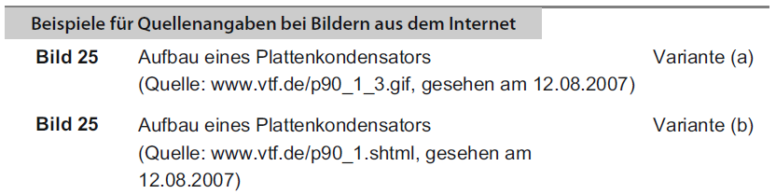
Zu 2. Quellenangaben und Zitate
Hinweise zu Zitaten – Quellenangaben in Bildunterschriften
Bildunterschriften von Abbildungen ohne (von Ihnen) vorgenommene Änderungen
Abb. 17 Kraftstoffverbrauch bei verschiedenen Brennraumgeometrien [Müller, 1990, S. 35]
Bildunterschriften von Abbildungen mit (von Ihnen) vorgenommene Änderungen
Abb. 17 Kraftstoffverbrauch bei verschiedenen Brennraumgeometrien nach MÜLLER [Müller, 1990, S. 35]
Wenn Sie eine Information/Bild aus dem Internet verwenden, müssen Sie es korrekt zitieren indem Sie z.B. in der letzten Zeile der Bildunterschrift die Internet-Adresse des Bildes (a) oder die Internet-Adresse der HTML-Seite, auf der das Bild verwendet wird, (b) zu zitieren.

Slide 22
Zu 2. Literaturverzeichnis
Literaturverzeichnis
Im Literaturverzeichnis werden die bibliografischen Angaben zu den zitierten Publikationen (Zeitschriftenartikel, Bücher, Onlinequellen, etc.) gesammelt.
Das Literaturverzeichnis wird immer direkt nach dem letzten Textkapitel angeordnet.
Legen Sie das Layout gleich zu Beginn an
Das Literaturverzeichnis wird (meistens) alphabetisch nach Autorennamen sortiert.
!!! Haben Sie die kurze Quellenangabe im Fließtext gewählt, erscheinen die
Quellenangaben vorn im Text nicht mehr in der Reihenfolge [1], [2], [3] usw., sondern z.B.
in der Reihenfolge [34], [19], [83] usw.
Bild: Literaturverz.

Slide 23
Zu 2. Literaturverzeichnis
Literaturverzeichnis - Quellenverwaltungsprogramme
Citavi, EndNote

Slide 24
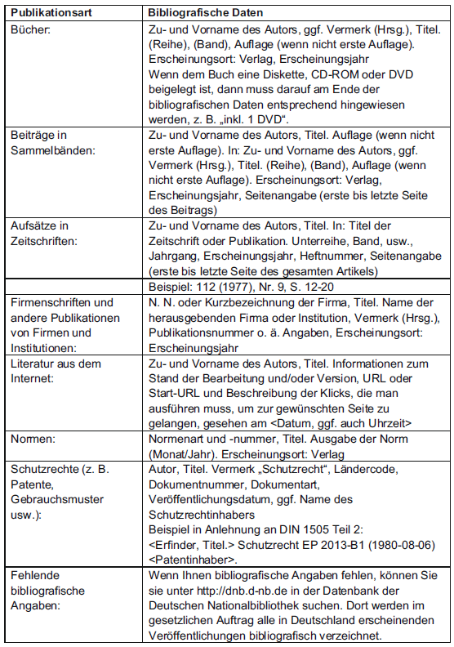
Zu 2. Literaturverzeichnis
Literaturverzeichnis
Allgemeine Hinweise zu bibliografische Angaben für gängige Publikationsarten nach DIN 1505

Slide 25
Zu 2. Hilfreiche Hinweise zur Textproduktion
Hilfreiche Hinweise zur Textproduktion - Stilhinweise
Do‘s
Dont‘s
Der Technische Bericht wird in der Regel „unpersönlich“ geschrieben
Es werden Passivkonstruktionen anstelle von Personalpronomen verwendet.
„Ich, wir, mein, unser, man usw.“ werden also nicht verwendet.
(Ausnahme: Zusammenfassung, Diskussion, kritische Würdigung)
Passiv/unpersönlich: „Danach sind folgende Alternativen geprüft worden“
Aktiv/persönlich: „Danach haben wir folgende Alternativen geprüft“
Umgangssprachlichen Formulierungen vermeiden
„Ziel dieser Projektarbeit ist die Entwicklung einer Zeitmaschine.“
„In der Projektarbeit geht es darum eine Zeitmaschine zu entwickeln.“
„Anschließend kommt das Multimeter zur Anwendung.“
„Danach kommt das Multimeter ins Spiel.“
„Die erstellte Software funktioniert einwandfrei.“
„Die erstellte Software läuft echt super.“

Slide 26
Zu 2. Hilfreiche Hinweise zur Textproduktion
Hilfreiche Hinweise zur Textproduktion - Stilhinweise
Do‘s
Dont‘s
Funktionsgerechte Bezeichnungen für Gegenstände und Verfahren
Antriebsrad
Leiterplatte
Zahnrad
Platte
Klare Formulierungen wählen, mit Zahlen belegen
„ Die Abweichung der Sensorkennlinie des neuen Sensors von einem linearen Zusammenhang zwischen Strom und Durchfluss beträgt max. 3 %. Mit dem alten Sensor betrug die Abweichung bis max. 7,6 %.
„Der neue Sensor erwies sich als viel linearer als der alte.“
Beispiele für unklare und vage Formulierungen, die vermieden werden sollten:
Recht aufwendig, sehr schnell, fast linear, eher gering, wenig Leistung, hochempfindlich

Slide 27
Zu 2. Hilfreiche Hinweise zur Textproduktion
Hilfreiche Hinweise zur Textproduktion - Verständlichkeit
Überprüfen Sie Ihren Text immer wieder auf seine Verständlichkeit und Klarheit!
Fragen Sie sich dazu:
Ist der Titel aussagekräftig?
Ist der “rote Faden“ noch zu erkennen?
Werden unbekannte Wörter beim ersten Auftreten definiert?
Werden unbekannte Abkürzungen beim ersten Auftreten definiert?
Werden zu viele Fremdwörter verwendet?
Sind die Sätze zu verschachtelt?
Hat der/die Leser*in an jeder Textstelle alle Informationen, die er/sie für das Nachvollziehen der Inhalte benötigt?
Verbesserungen der Verständlichkeit von Sachtexten können auf drei Ebenen durchgeführt werden: auf Textebene, auf Satzebene und auf Wortebene

Slide 28
Zu 2. Hilfreiche Hinweise zur Textproduktion
Verständlichkeit auf Textebene
Verwendung von Fußnoten
Fußnoten sind hochgestellte Zahlen, die mit Word mit: Verweise – Fußnote einfügen erzeugt werden.
Fußnoten werden im Text fortlaufend nummeriert. Die Zahl wird standardmäßig unten auf der Seite unterhalb einer linksbündigen, ca. 4 bis 5 cm langen, horizontalen Linie wiederholt. Dort können Informationen untergebracht werden, die den normalen Lesefluss stören würden.
Beispiele für derartige Informationen sind:
umfangreiche Kommentare zu zitierten Texten,
Hinweise bzw. Bemerkungen zum eigenen Text

Slide 29
Zu 2. Hilfreiche Hinweise zur Textproduktion
Verständlichkeit auf Satzebene
Kürzere Sätze
Verwendung von Konjunktionen und Präpositionen
Für Kräne wird stets eine maximal zulässige Hublast festgelegt. Wenn sie wesentlich überschritten wird, dann kann der Kranausleger abknicken, der Kran kann umkippen oder die Hubseile können reißen.
Für Kräne wird stets eine maximal zulässige Hublast festgelegt, die im Fall des Überschreitens zum Abknicken des Kranauslegers, zum Umkippen des Krans oder zum Reißen der Hubseite führen kann.
Eindeutige Bezüge zwischen Sätzen
Der Strom I fließt durch den Widerstand R. R ist relativ klein.
Der Strom I fließt durch den Widerstand R. Dieser ist relativ klein.

Slide 30
Zu 2. Hilfreiche Hinweise zur Textproduktion
Verständlichkeit auf Wortebene
Fachbegriffe und Abkürzungen beim ersten Auftreten erklären oder genau benennen
„Es wurde ein Einplatinencomputer der Marke Raspberry PI verwendet.“
„Dazu wurde ein Raspberry PI verwendet.“
Ganz allgemein gilt:
Informationen müssen unmissverständlich transportiert werden! Technische Gegenstände und Verfahren dürfen deshalb nur mit ihren einmal festgelegten Namen bezeichnet werden. Sonst können Missverständnisse und Verwechselungen entstehen.
Sparsame Verwendung von Fremdwörtern
Fachbegriffe, die aus mehreren Substantiven bestehen, sollen möglichst aufgelöst und in einem zwar längeren, dafür aber verständlicheren Satz oder Nebensatz umschrieben werden.

Slide 31
Zu 2. Hilfreiche Hinweise zur Textproduktion
Weitere häufige Fehler – und wie kann ich dem vorbeugen?
Rechtschreibfehler
Grammatikfehler
Zeichensetzungsfehler
„Lesbarkeit“
Verständlichkeit
Rechtschreibprüfung einschalten
Korrektur lesen (selbst & andere)
Bilder groß genug abbilden
Schriftart nicht zu klein wählen
Bei Gruppenarbeiten auf Einheitlichkeit in Layout und Sprache achten
Beachten Sie die universellen intellektuelle Normen:
Klarheit Richtigkeit
Exaktheit Relevanz
Tiefgang Vernetzung
Logik Fokussierung
Fairness

Slide 32
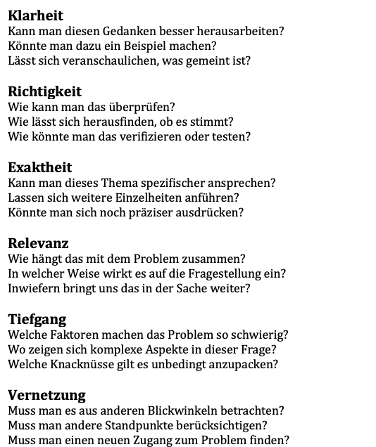
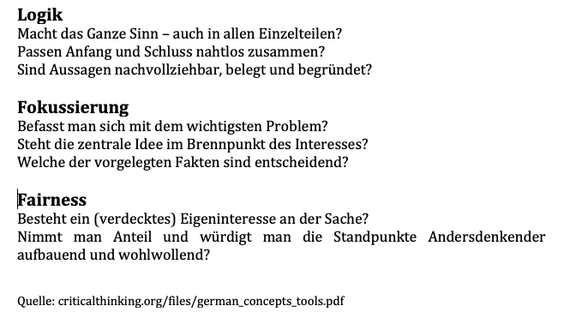
Zu 2. Hilfreiche Hinweise zur Textproduktion
Extra: Universelle intellektuelle Normen

Slide 33
Zu 2. Hilfreiche Hinweise zur Textproduktion
Hinweise zum Layout
Neben MS WORD ist das Textverarbeitungssystem LATEX im Hochschulbereich weit verbreitetet und insbesondere für das Erstellen von Formeln und Gleichungssystemen sehr geeignet. Für die Arbeit mit LATEX ist allerdings eine intensive Einarbeitung erforderlich.
Beachten Sie bei der Festlegung des Seitenlayouts und der Formatvorlagen die „Hausregeln“ bzgl. dem Corporate Design der Hochschule.
Z.B.: Kopfzeile, Position der Seitenzahl, Schriftart etc.
Zwischen zwei Absätzen steht nach DIN 5008 grundsätzlich eine Leerzeile. (Es empfiehlt sich, den Abstand mit „Format – Absatz – Abstand, Nach:“ auf einen Wert von >6 pt einzustellen (Registerkarte Start, Dialogfeld Absatz))
Ein Zeilenabstand von „1.5“ ist „lesefreundlich“
Textausrichtung: Blocksatz (oder linksbündig)
Schriftart: Schriftart „Times“ für größere Mengen Text (oder ander Schriftart mit Serifen, d.h. die kleinen Striche an den Buchstabenenden)

Slide 34
Zu 2. Hilfreiche Hinweise zur Textproduktion
Hinweise zum Layout
Eine Dokumentteil-Überschrift darf nie allein oder mit nur einer Zeile Text auf der alten Seite stehen bleiben.
Eine einzelne Zeile eines Absatzes darf weder auf der alten noch auf der neuen Seite allein auftreten, es sei denn, der Absatz besteht nur aus einer Zeile.
Bilder sollten möglichst auf der gleichen Seite wie der zugehörige Text oder allenfalls auf der folgenden Seite stehen, damit die Bildinformation textnah dargeboten wird. Dies erhöht die Verständlichkeit.

Slide 35
Zu 3. Fertigstellung/Endredaktion
Fertigstellung/Endredaktion
Korrekturlesen
Notieren Sie sowohl Korrekturvermerke als auch notwendige Arbeiten am besten sofort in Ihrer To-do-Liste, damit Sie diese Ideen nicht vergessen.
Da sich die Seitenzahlen durch Umformatierungen bis zuletzt ändern können, wird das automatisch erzeugte Inhaltsverzeichnis zum Schluss noch einmal aktualisiert.
Korrekturen sollten Sie immer in farbig markiert eintragen
Lassen Sie den Technischen Bericht möglichst auch von anderen lesen. Man selbst wird nach einigen Wochen bzw. nach häufigem Lesen der eigenen Texte „betriebsblind“ gegenüber den eigenen Formulierungen.
Empfehlungen für den Ausdruck für die finale Abgabe:
Rücksprache mit Betreuer zu Abgabe (Online? Ausdruck? Gebunden? Papierstärke?)
Konvertieren Sie Ihre Datei vor dem Ausdrucken zu einer PDF. Bei PDF handelt es sich um eine Seitenbeschreibungssprache. Jeder Betrachter sieht Ihren Technischen Bericht genauso, wie Sie ihn am Computer gestaltet haben. Der Zeilen und Seitenumbruch bleibt erhalten. Das ist der wesentliche Vorteil von PDF.

Slide 36
Zu 3. Fertigstellung/Endredaktion
Fertigstellung/Endredaktion
Ich schreibe einen Bericht mit anderen. Was ist zu beachten?

Slide 37
Zu 3. Fertigstellung/Endredaktion
Ideen für die Umsetzung
Check-in (10 min, Anna):
Mini-Reflexionen: 3 Fragen im Chat (pers. Akkustand, Was war das beste, was Ihnen im letzten Semester passiert ist? Worauf freuen Sie sich in diesem?)
Breakout-Rooms: Dreieck der Gemeinsamkeiten > Ziel: persönliche Connection schaffen (Außer Hka als Uni)
Ablauf vorstellen
Warum sind wir hier? Warum ist Schreiben für Ingenieur*innen wichtig? Wie ist ein Bericht aufgebaut? (15 min, Anna)
Anschließende Übung (15 min):
Kurze Einführung in Mural
Was gehört wohin? Einleitung: XY; Schluss: YY… > Studierende sollen bereits erstellte Post-its in Felder verschieben
3 exemplarische Fragen aus „Planung“ werden beantwortet (vorbereitete Textfelder mit Fragen

Slide 38
Zu 3. Fertigstellung/Endredaktion
Ideen für die Umsetzung
Formeln, Abbildungen, Tabellen, Zitat (15 min, Cosima)
Übung (15 min, Anna?):
“Ei“: Do‘s und Dont‘s bei Abbildungen (1 min)
Finde den Fehler: Bilder vorgeben, Studis sollen Post-it schreiben, was an dem Foto schlecht ist (1 min pro Bild)
Welches der vorgegeben Zitate ist gut zitiert? > Voting (3x pro Zitat 1 min)
Hinweise zur Textproduktion: Formulierungen (15 min, Cosima?)
Übung (10 min, Anna):
Machen Sie es Besser > Studis haben einen vorgegeb. Satz, der schlecht formuliert ist, sie sollen ihn in 2 min besser formulieren (5 Sätze vorgeben)
Letzte Verweise + Fragen: PPT als Skript, Doc-Vorlage, PPT, Buch zu Technischen Berichten, CT handbuch, Exemplar für gelungene Bericht auf Ilias (10-20 min)
Check-out (Anna, 5 min)
Feedback-Dart + Sagen Sie es mit einem GIF (Mural)
Angebot: Wir sind jetzt noch 15 min hier, falls jemand Fragen hat

Slide 39
Kommentar: Anna
Was war gut
Was sollte verbessert werden?
Übersichtlich
Deckt die wichtigsten Themen ab
Z.T. anschauliche Beispiele gewählt
Gute Beispiele leider nicht mit Quellen belegt
Zu viele Informationen > sollte es einen Fokus geben
Vlt bessere Darstellung möglich
In Häppchen verteilen
Kürzen, auf das Wesentliche reduzieren
Vorlage für Studierenden
Konkrete Fragen bei einzelnen Teilen vorgeben > Fragen wirken stimulierender und können besser auf spezifische Problemstellungen übertragen werden als „Vorgetragenes“

Slide 40
Nächste Schritte
Anna
Cosima
Überarbeiten
Anschaulichere Gestaltung
Leitfragen angeben
Strukturierung:
In Häppchen unterteilen
Kleine Übungen: Wie können die Studierenden üben?
>> 15 min Input, dann 15 Minuten Umsetzung, 15 min Input , 15 min Umsetzung, Abschlussinput, dann wird Rest zuhause umgesetzt + kleine Hausaufgabe: erste Reflexion
Beispiele/Quellen raussuchen
Vorgaben von Manfred/Klaus einbetten/ kritisch überprüfen/aktualisieren
Anna‘s Arbeit überprüfen
Angebote von Unis zusammenstellen
Zitat-quellen: Internet
+ Recherchetools erwähnen (Citavi)

